Slide 1



«Предложения по обновлению интерфейса дашбордов BI в системе ЕФР»
«Техносерв Консалтинг»
Тел. +7(495) 981-92-92
www.tsconsulting.com

Slide 2

Дашборд Pipeline – ДО

Slide 3

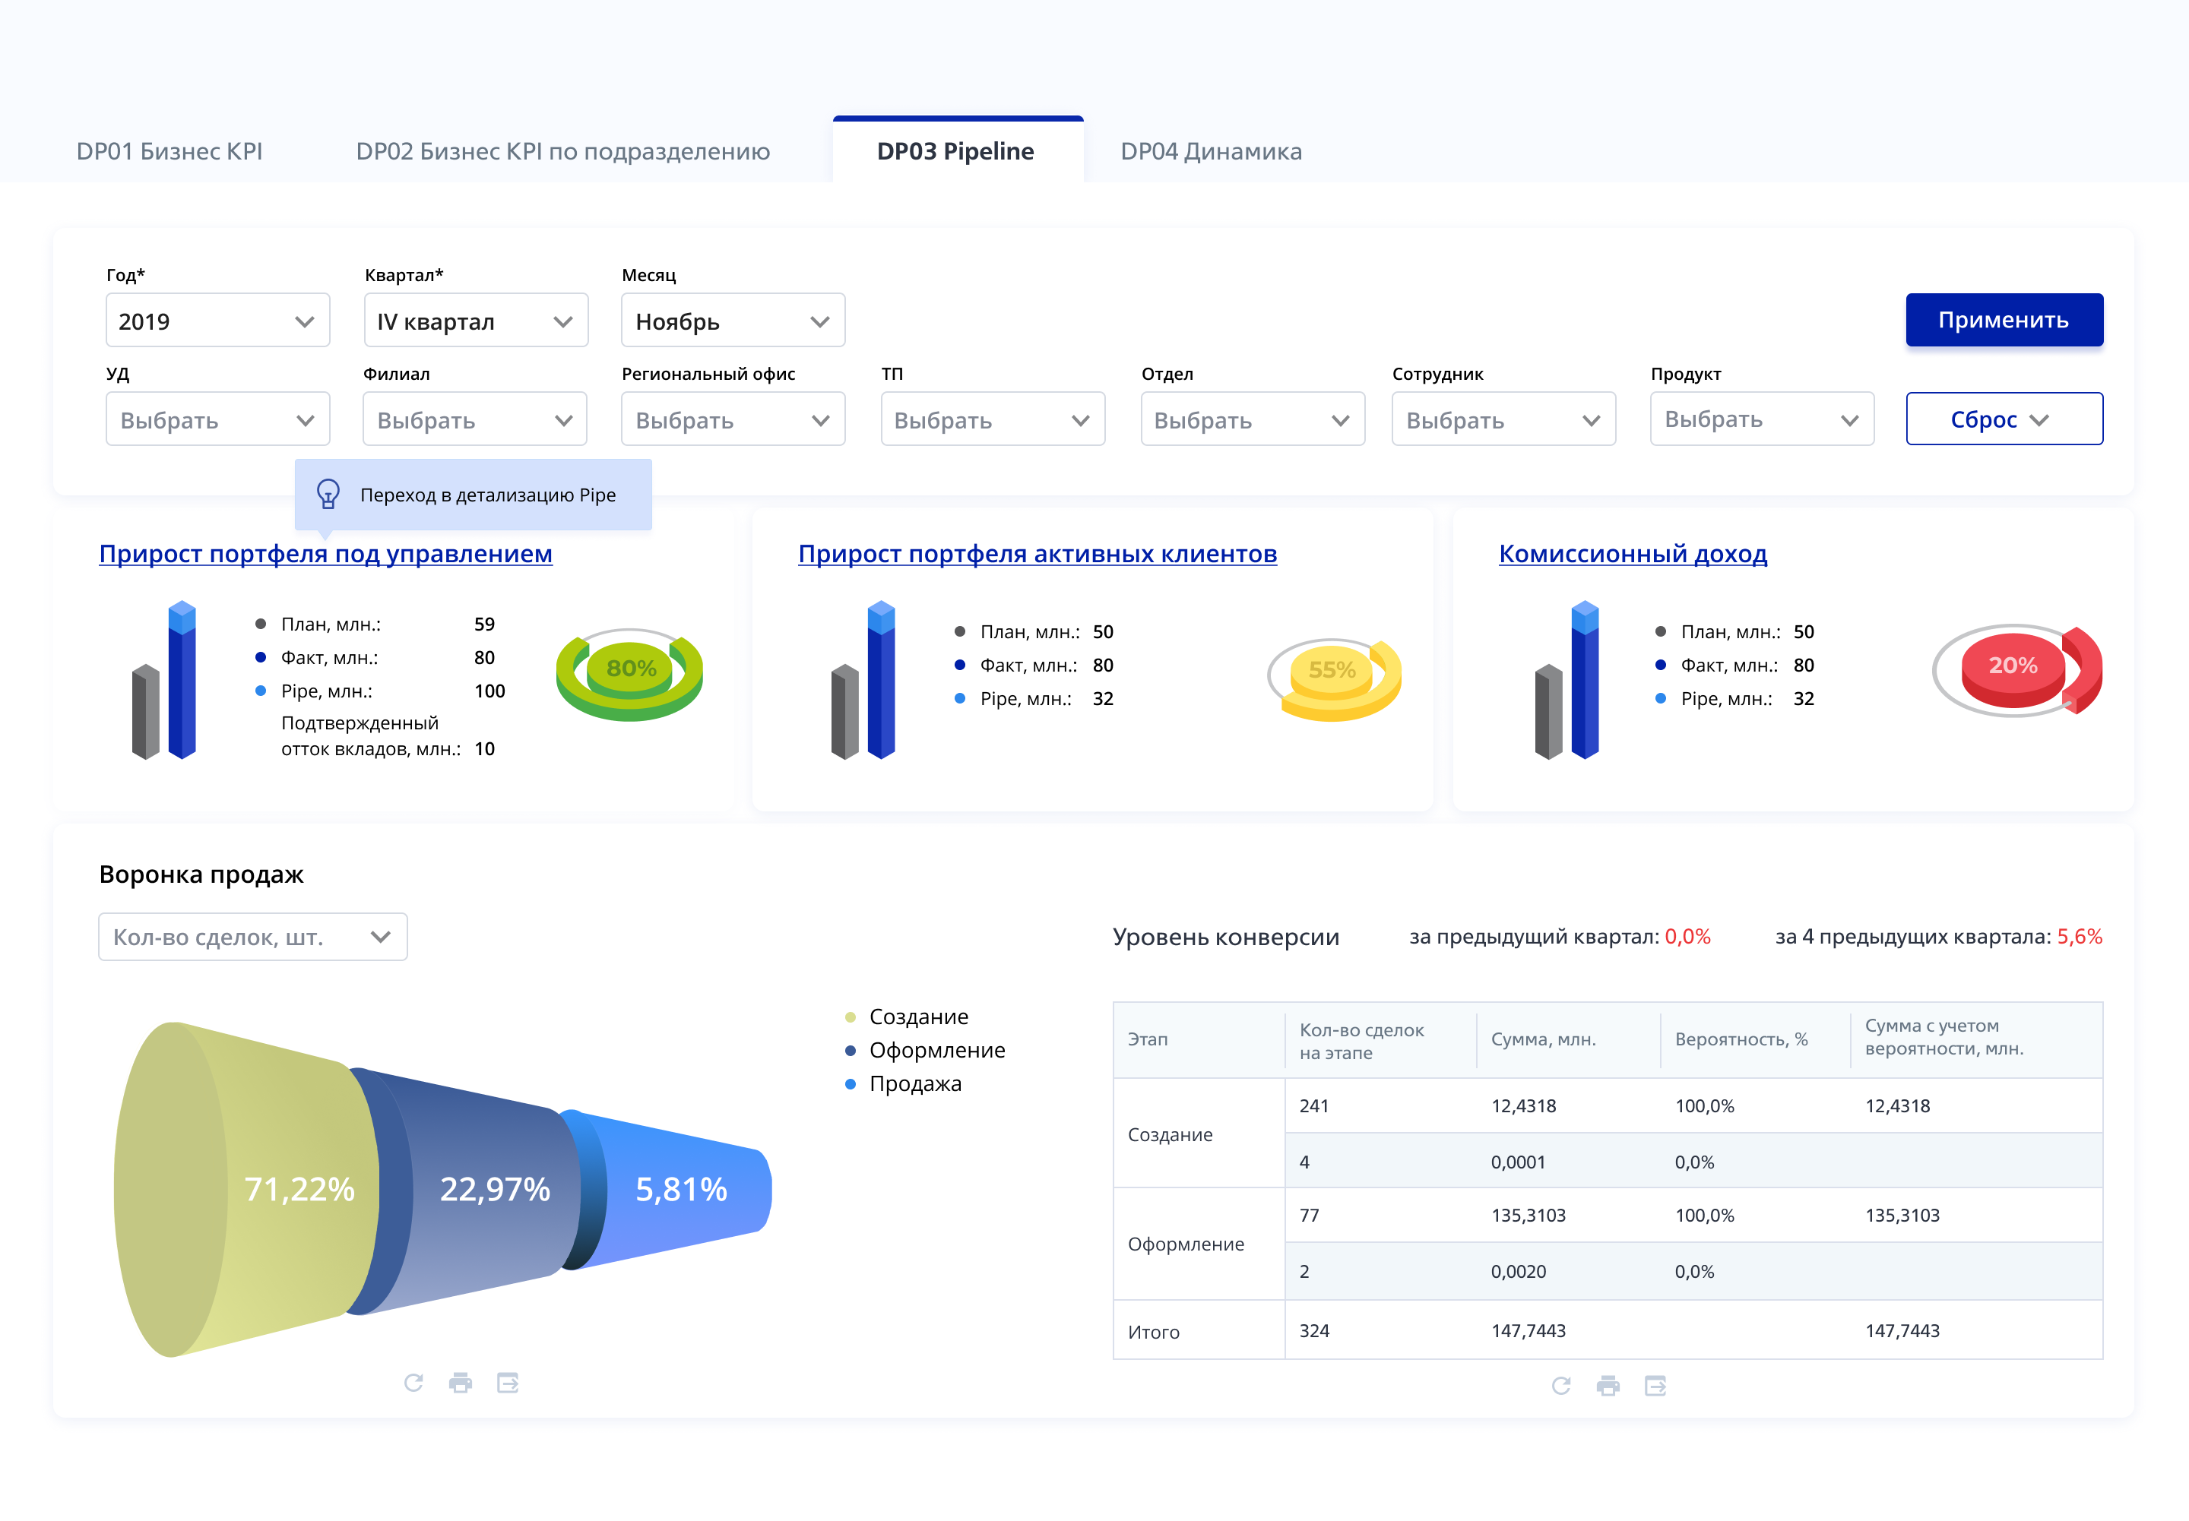
Дашборд Pipeline – ПОСЛЕ. Макет с визуализациями 3D

Slide 4
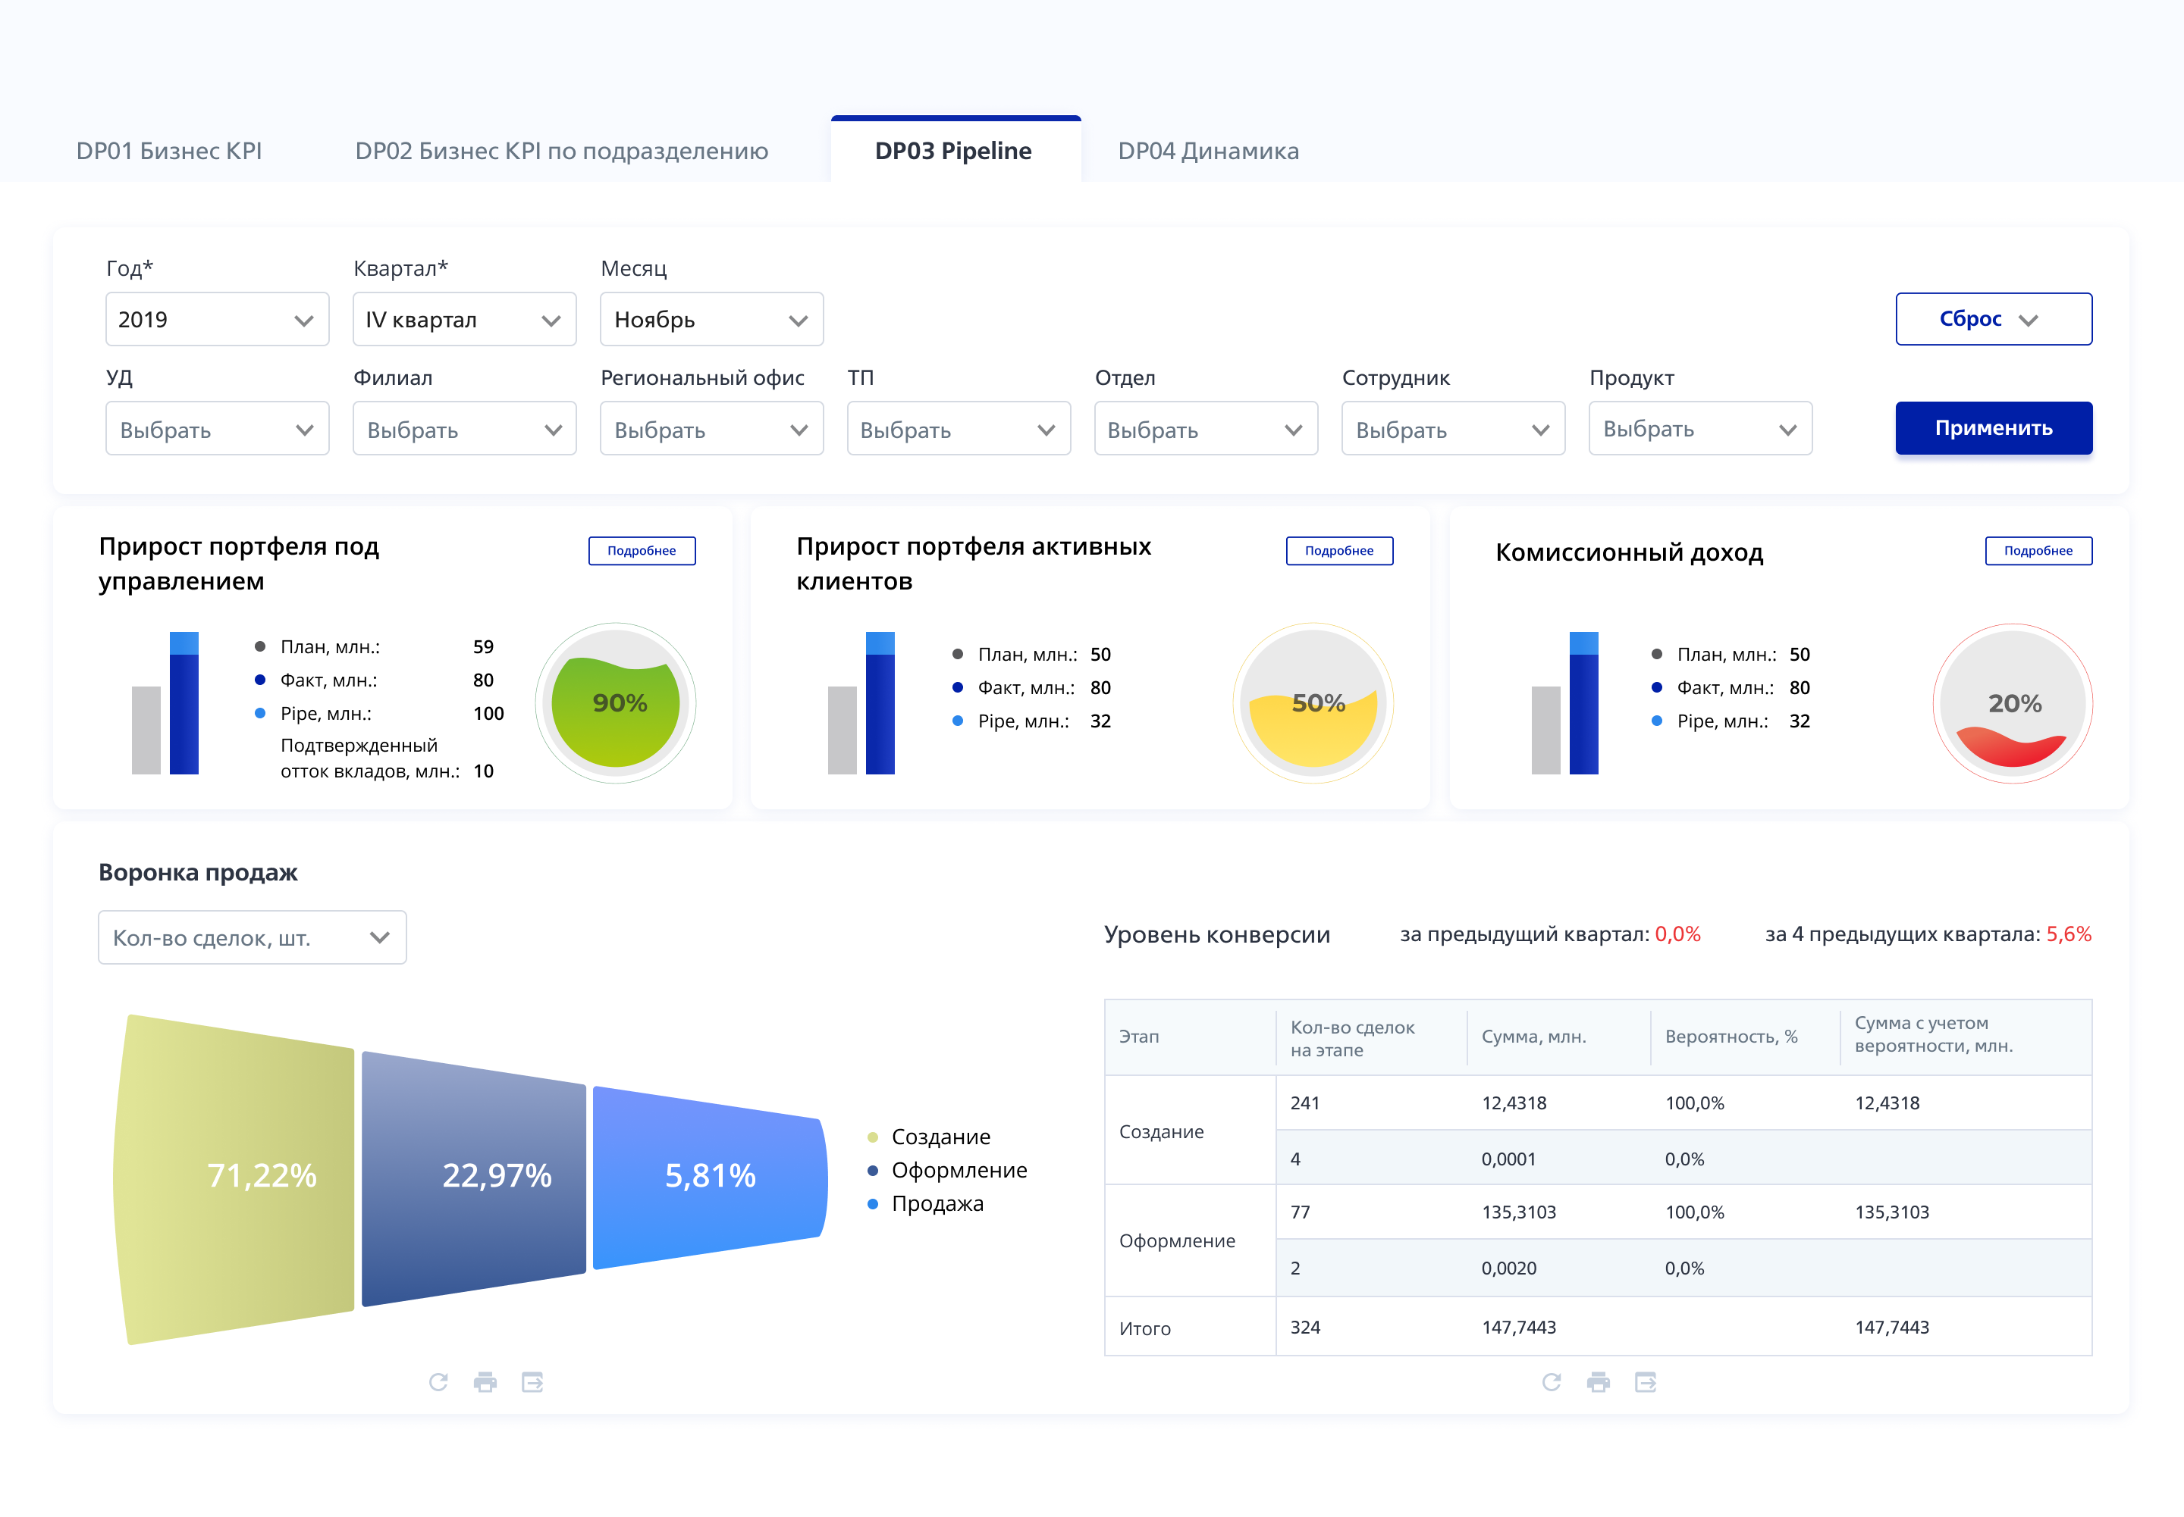
Дашборд Pipeline – ПОСЛЕ. Макет с визуализациями 2D

Slide 5
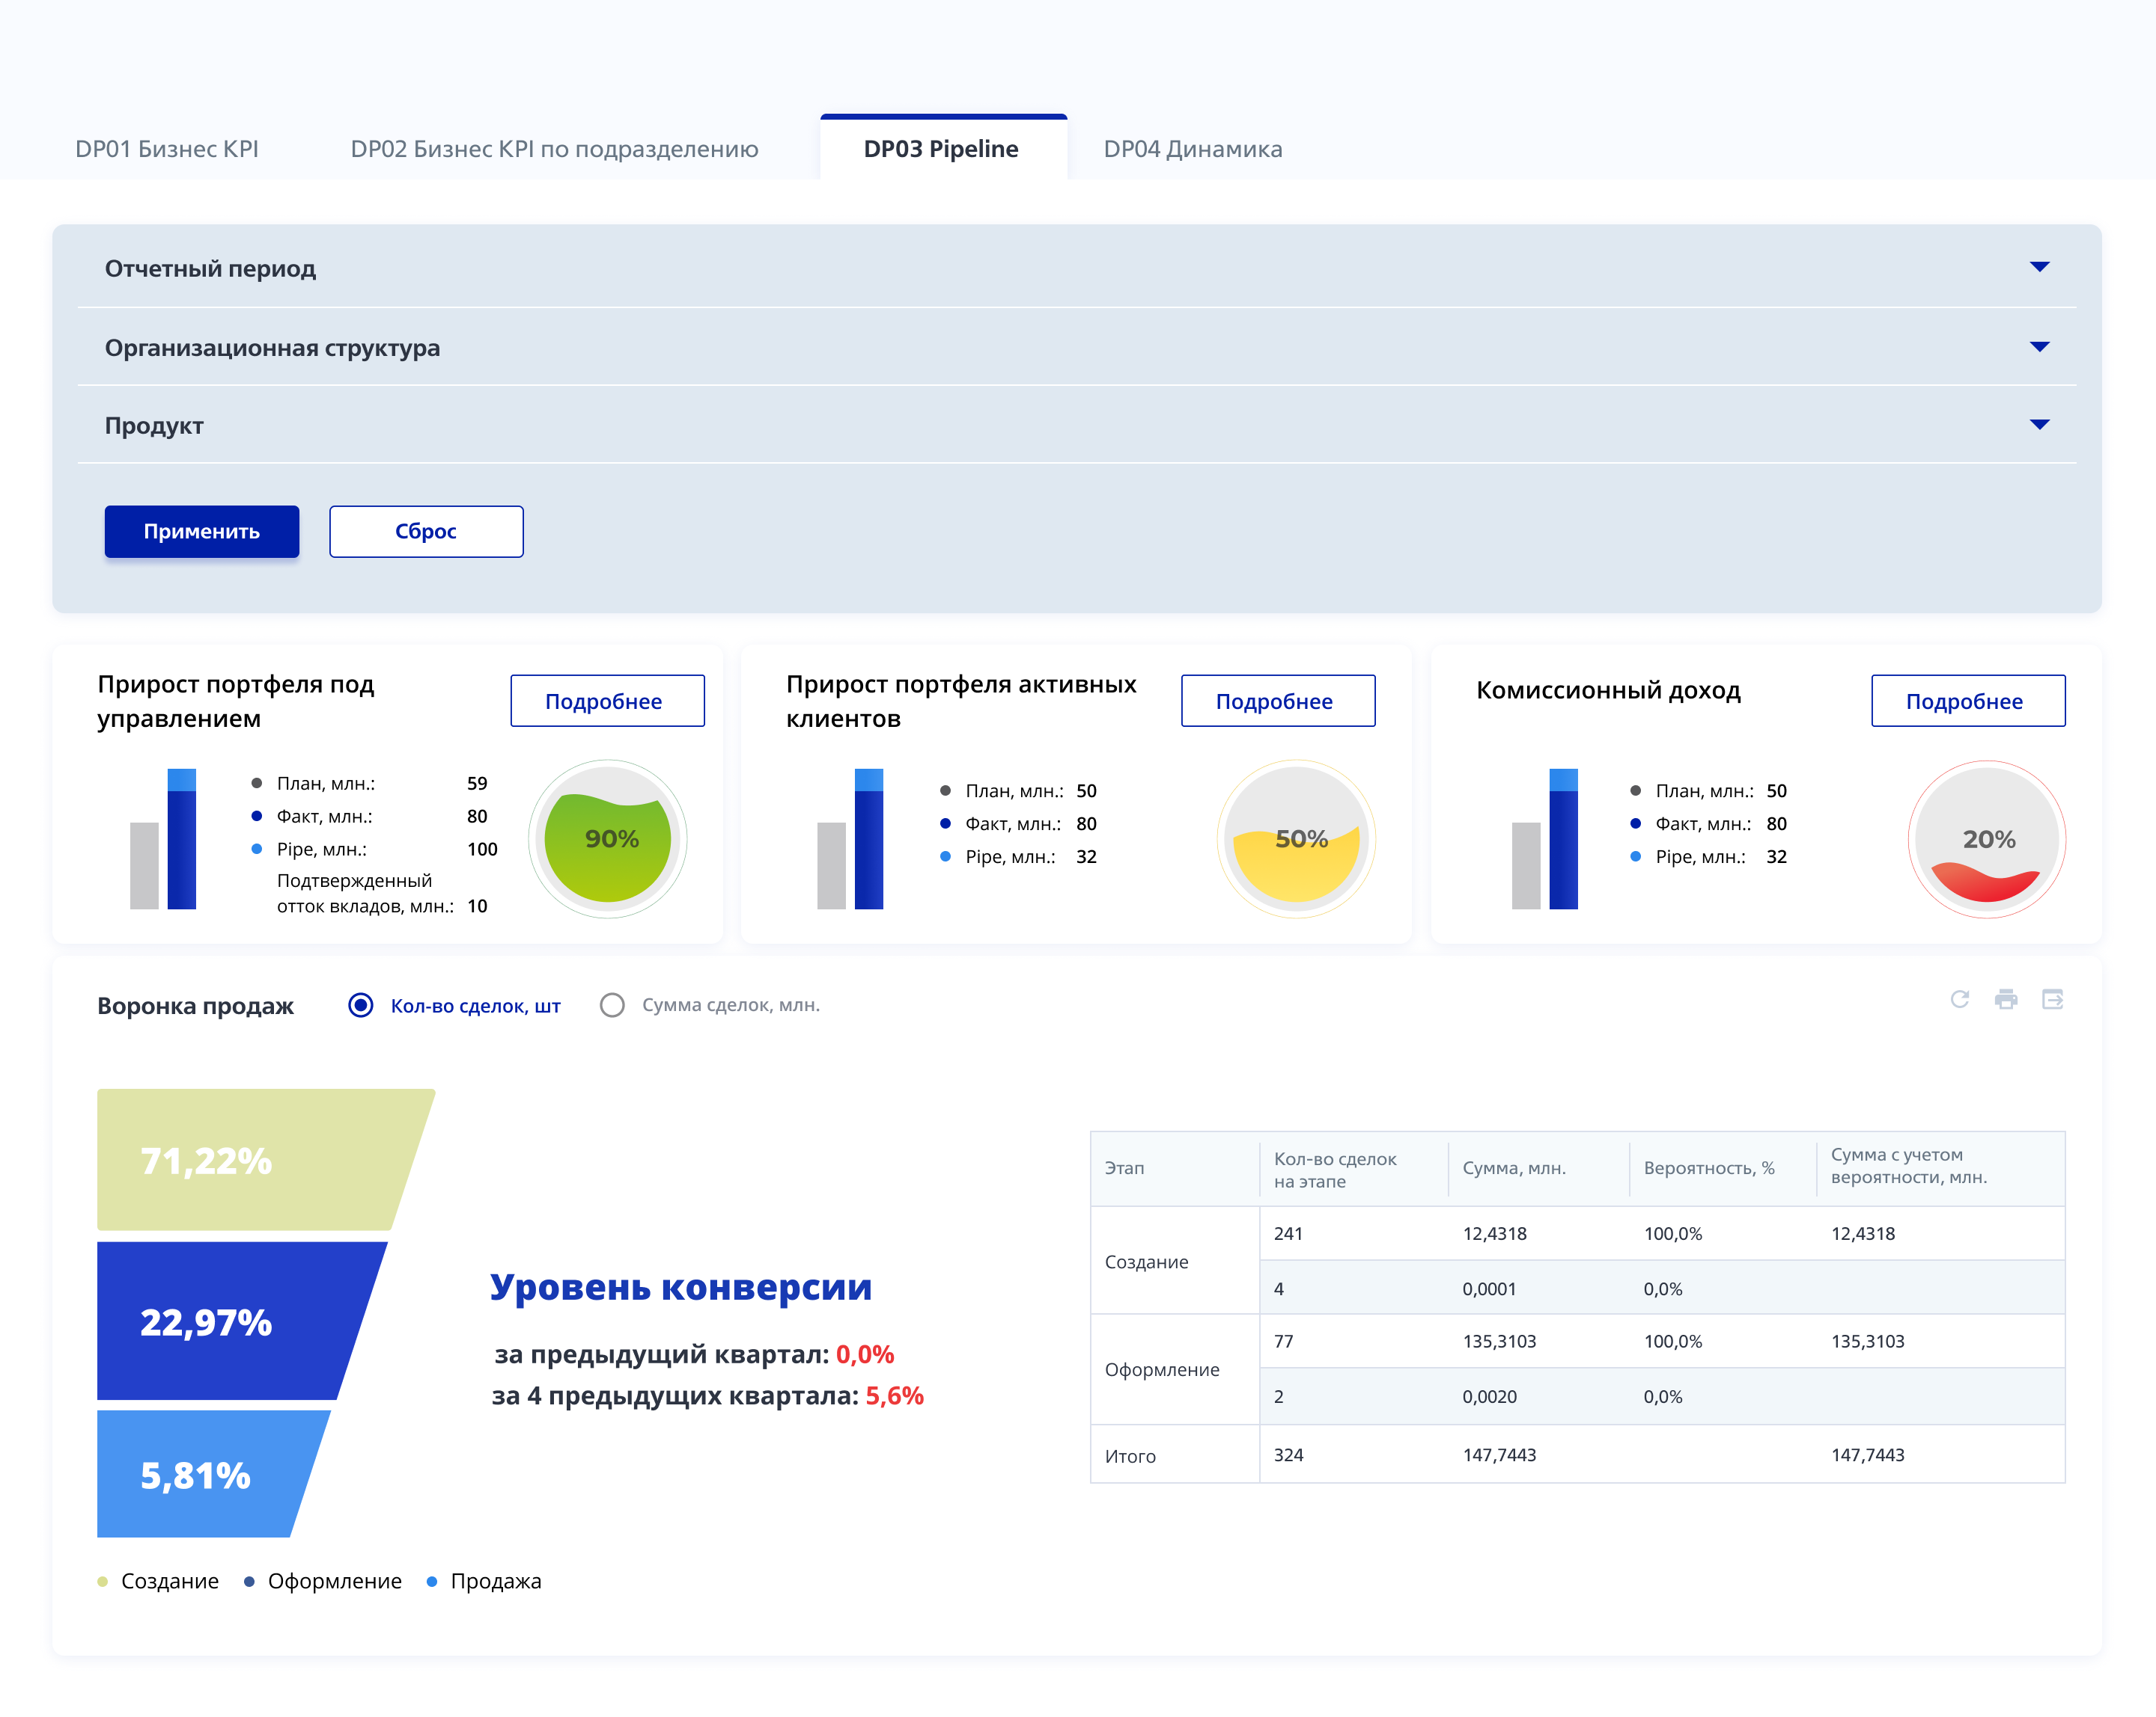
Дашборд Pipeline – ПОСЛЕ. Макет с визуализациями 2D

Slide 6
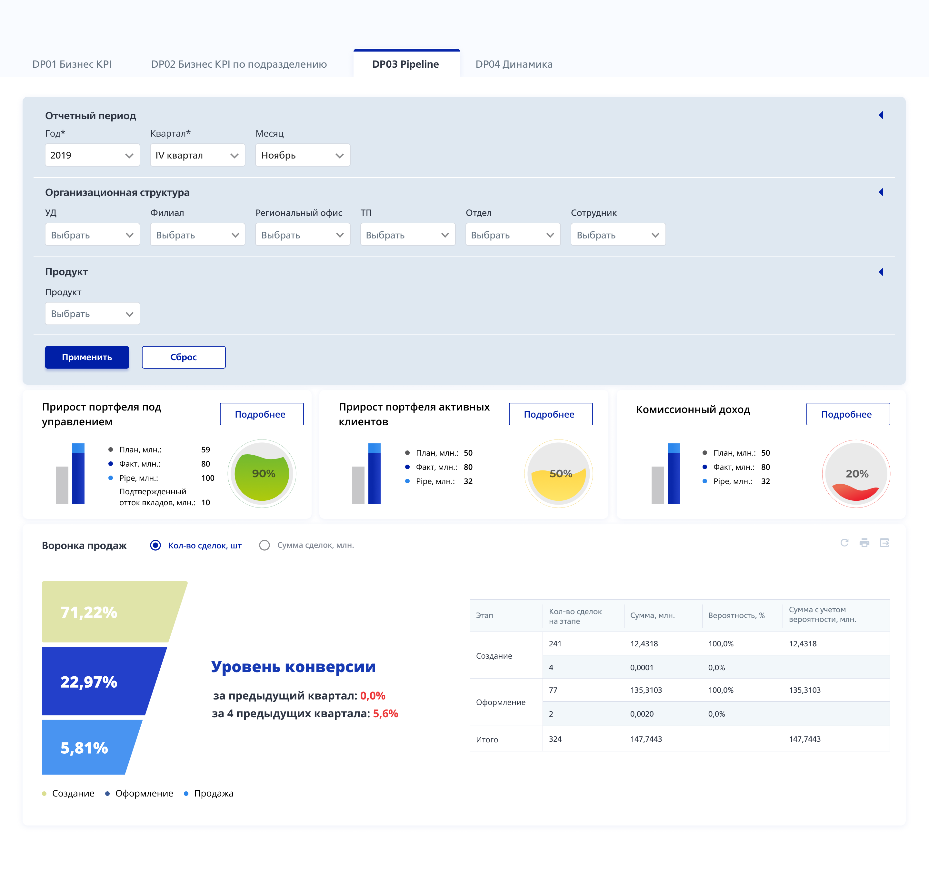
Дашборд Pipeline – ПОСЛЕ. Макет с визуализациями 2D

Slide 7
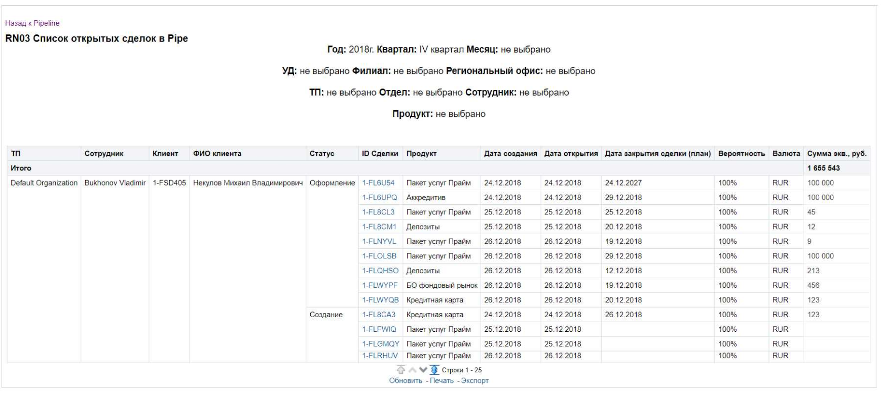
Детализация Pipeline – ДО

Slide 8
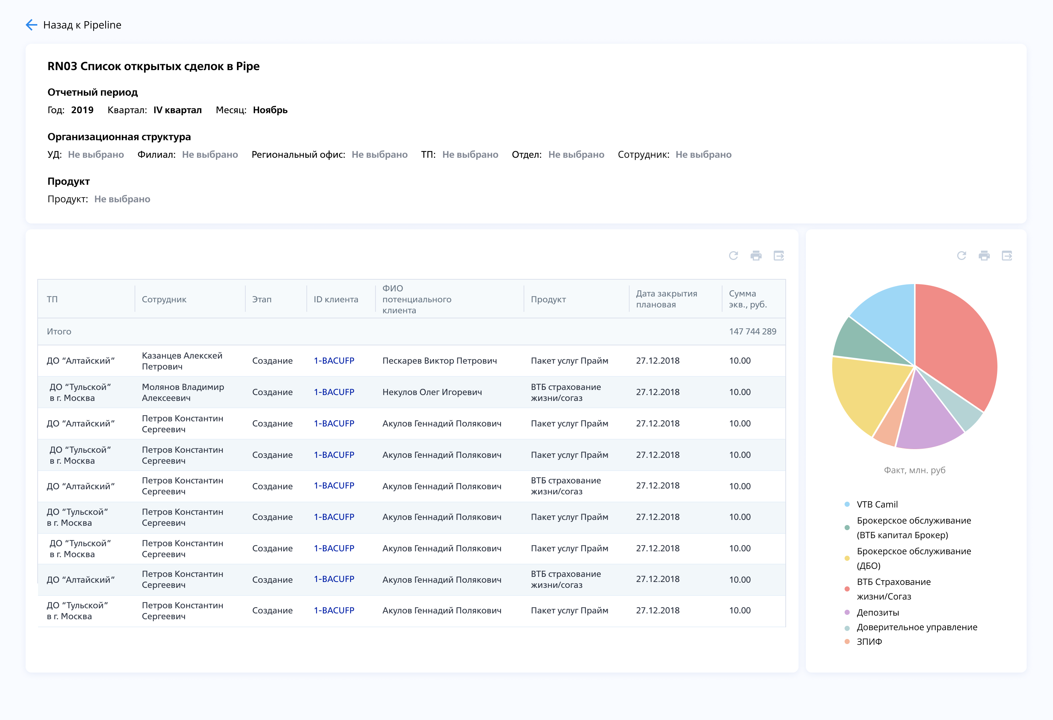
Детализация Pipeline – ПОСЛЕ

Slide 9
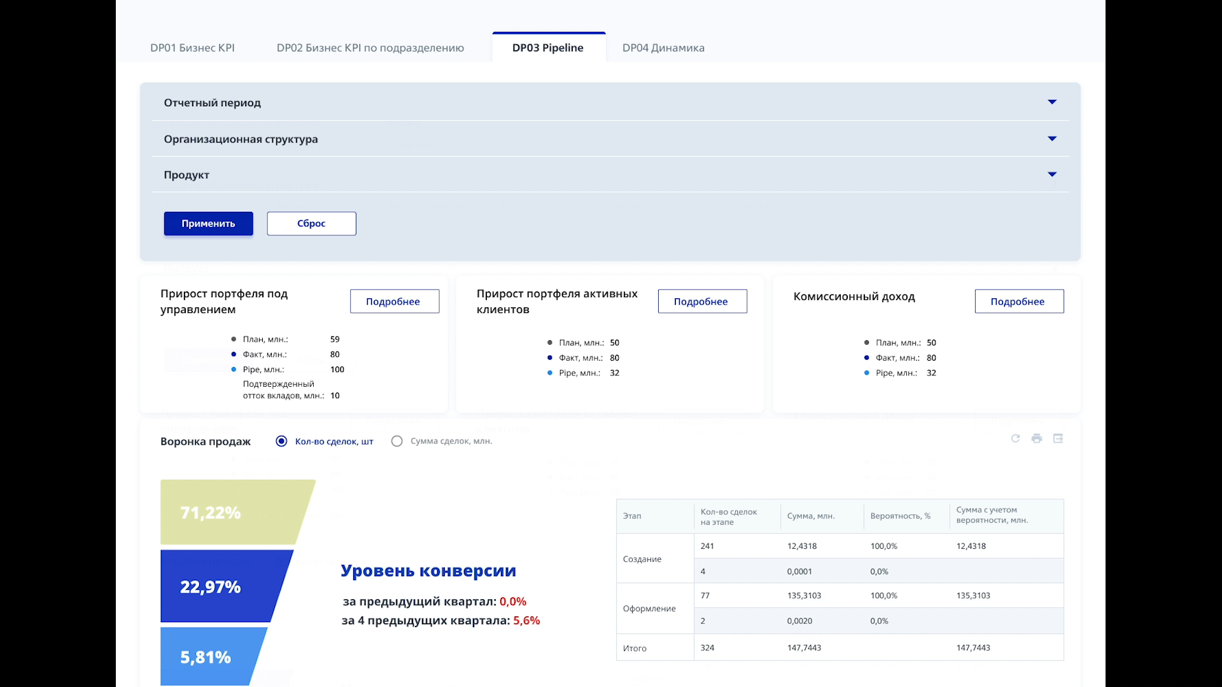

Slide 10
Дашборд Динамика– ДО

Slide 11
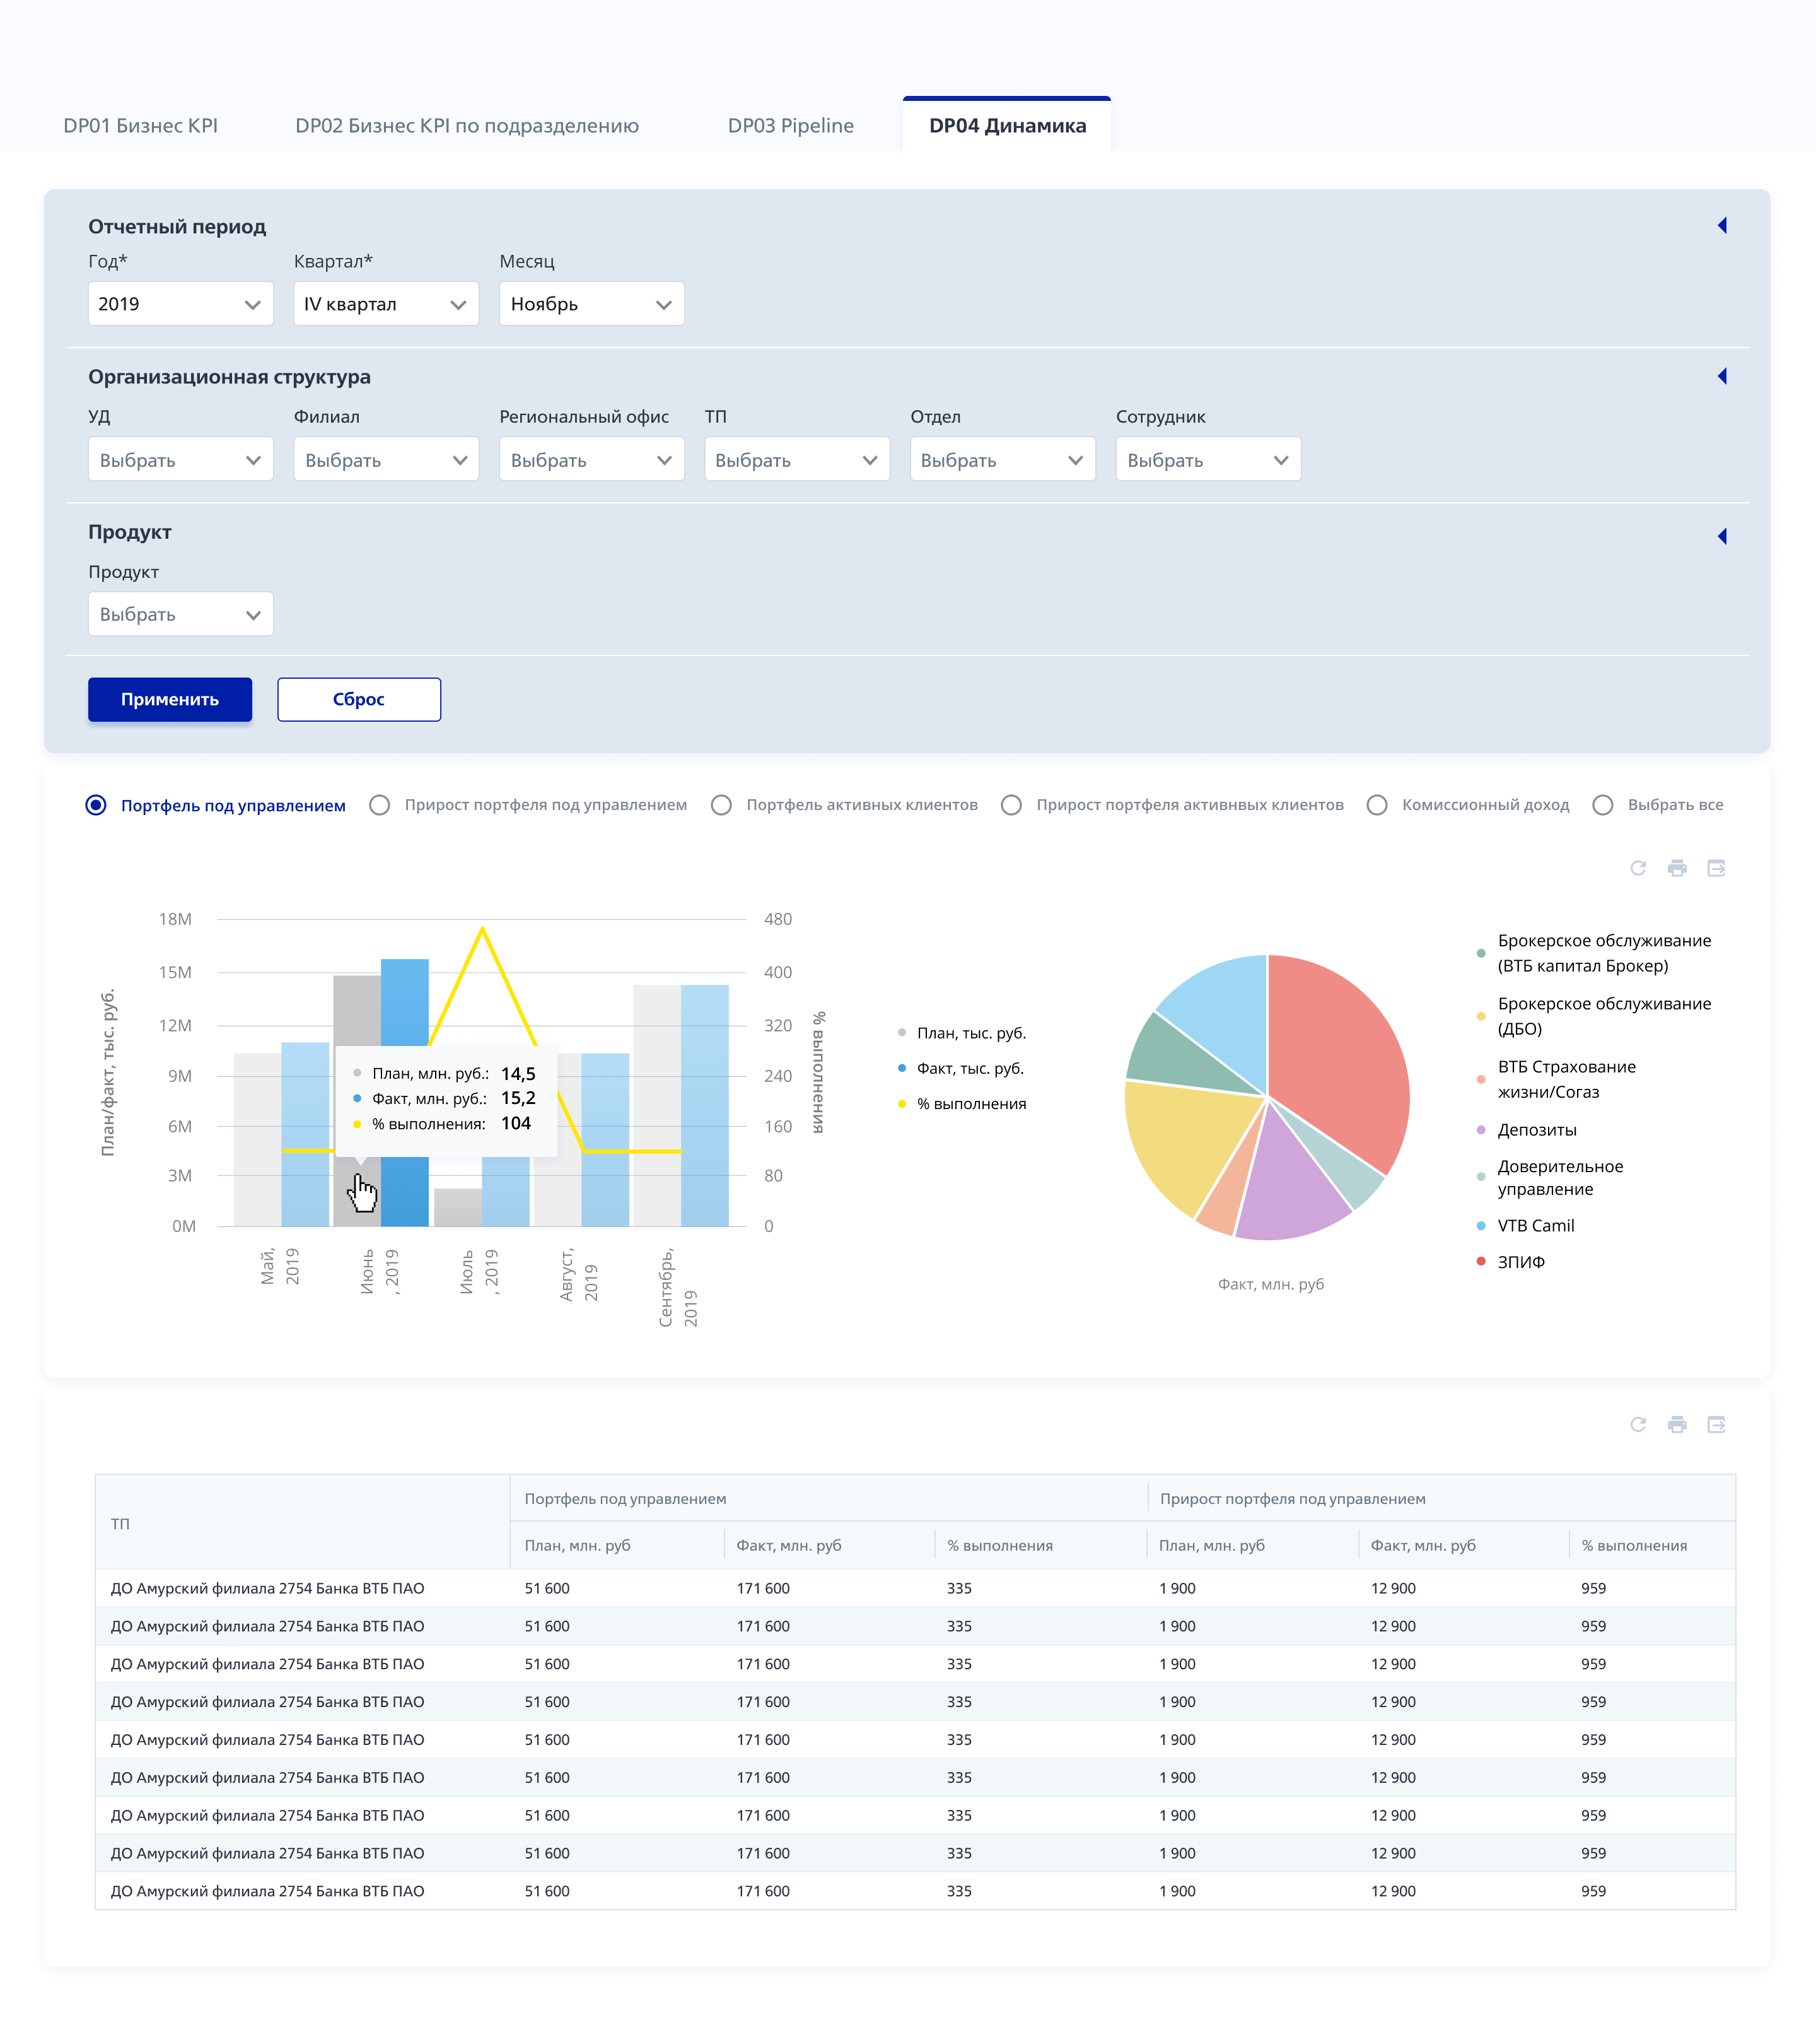
Детализация Динамика– ПОСЛЕ

Slide 12
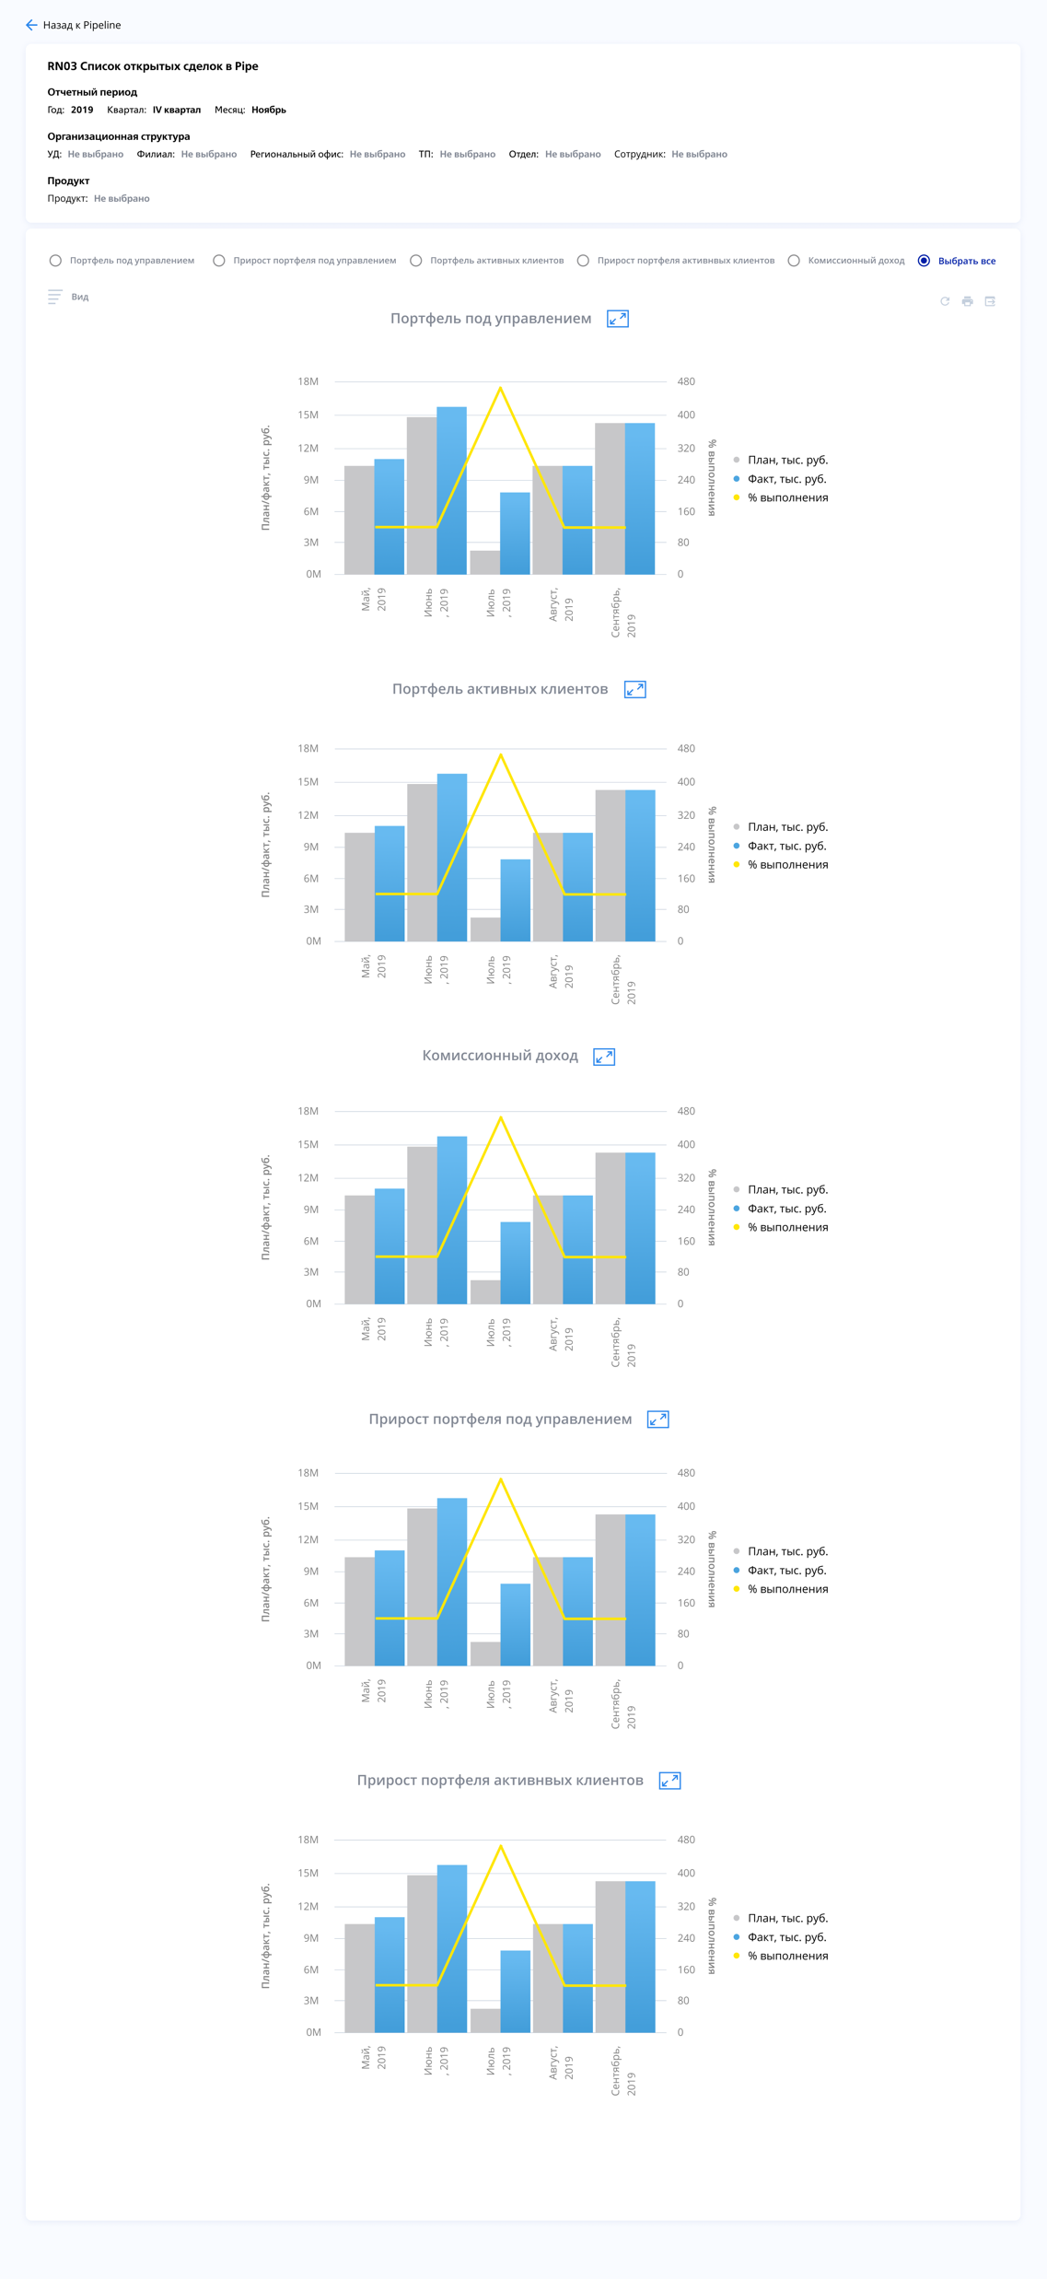
Детализация Динамика– ПОСЛЕ

Slide 13
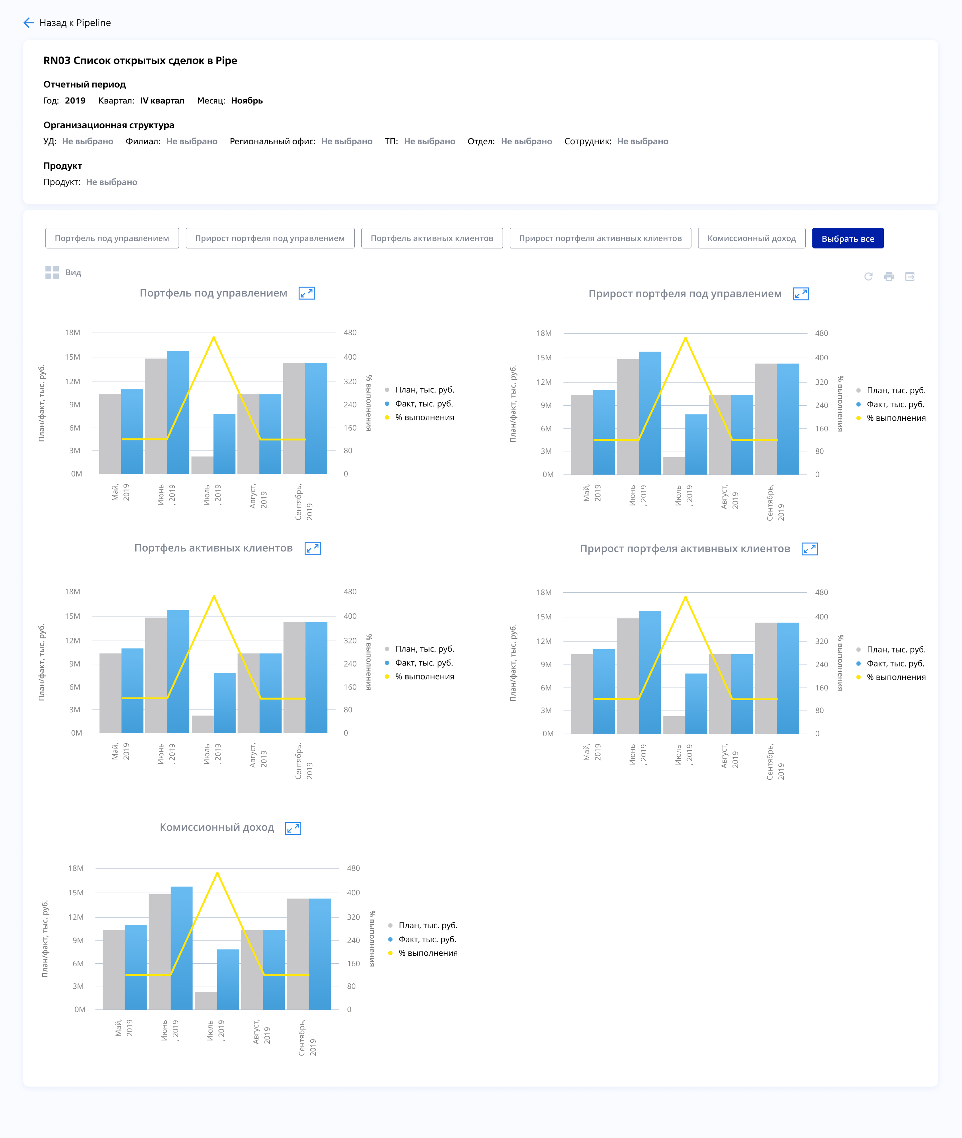
Детализация Динамика– ПОСЛЕ

Slide 14
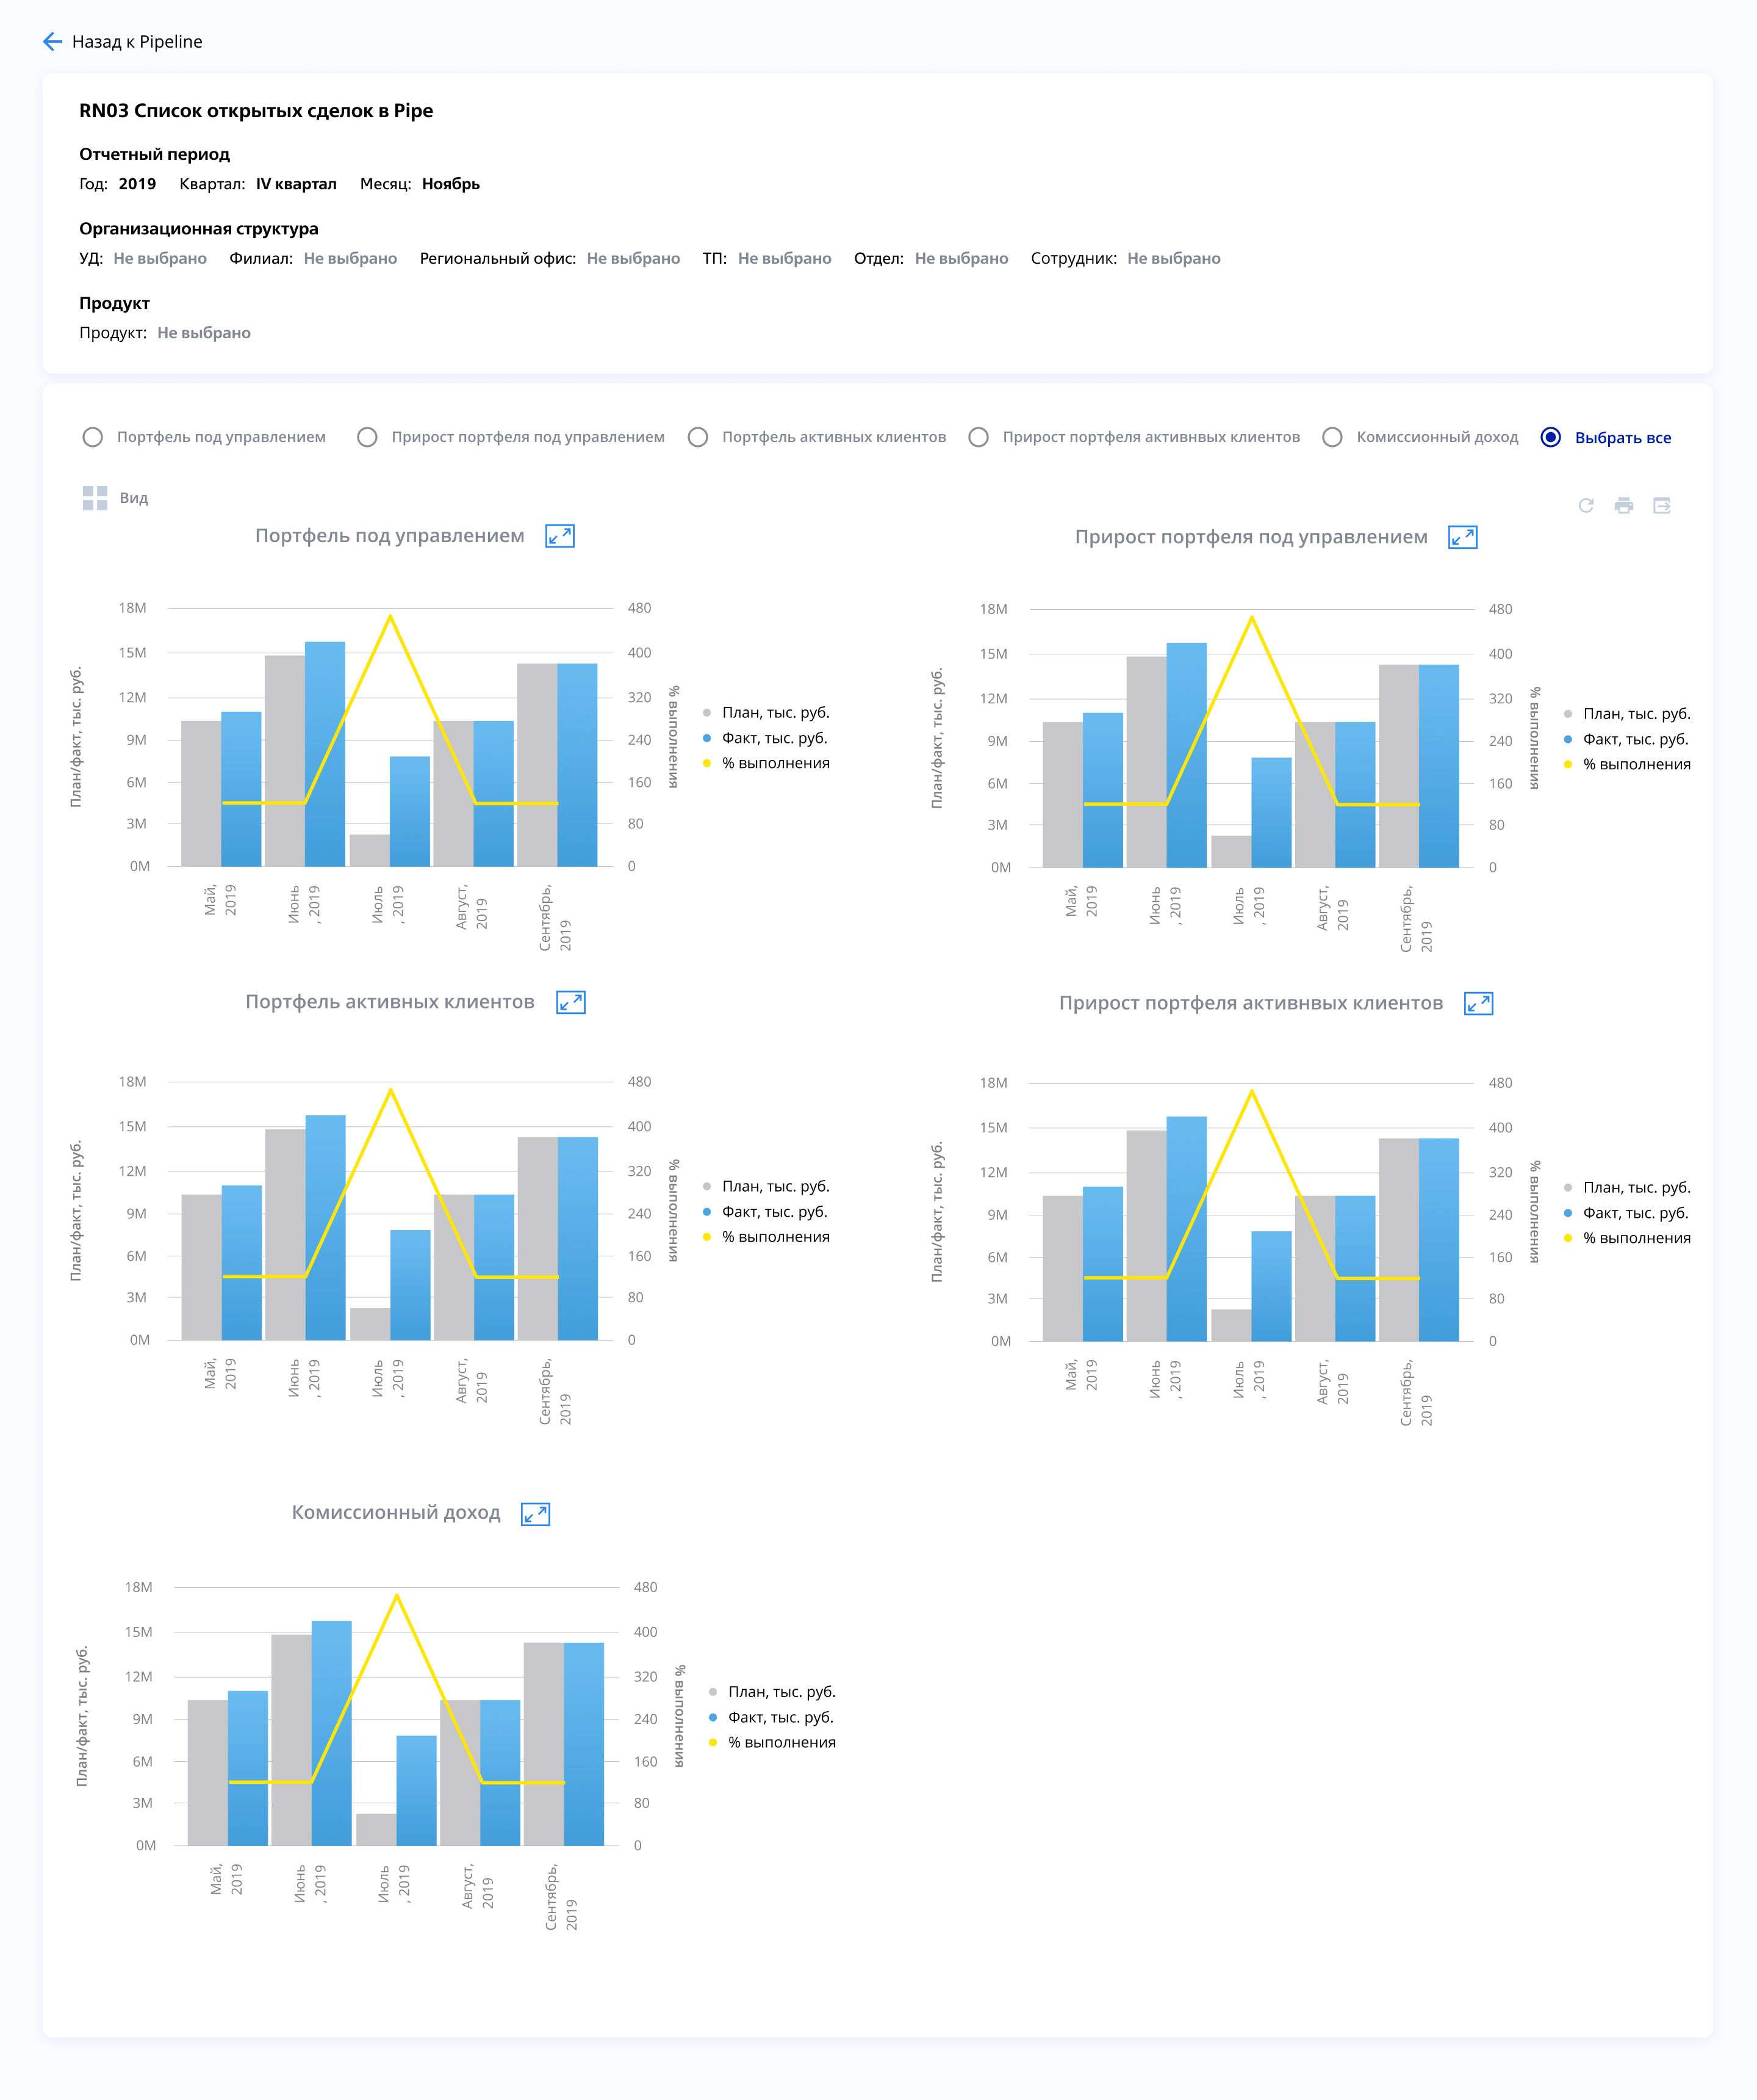
Детализация Динамика– ПОСЛЕ

Slide 15
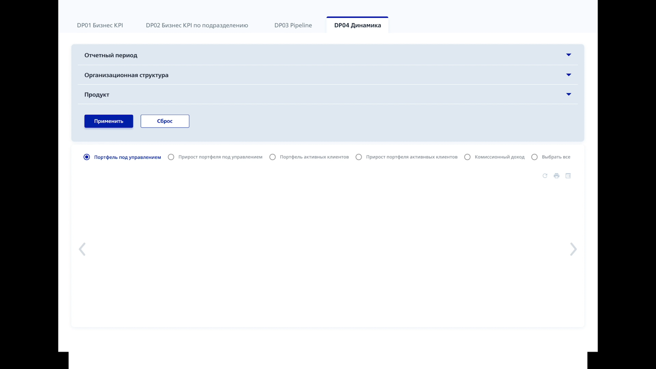

Slide 16
Спасибо за внимание!

